Slide 1
Практико-ориентированные задания для учащихся основной школы (по математике) под планируемые результаты по формированию и оценке математической грамотности

Slide 2
Математическая грамотность – это способность человека мыслить математически, формулировать, применять и интерпретировать математику для решения задач в разнообразных практических контекстах.

Slide 3
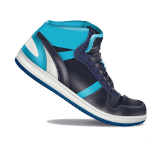
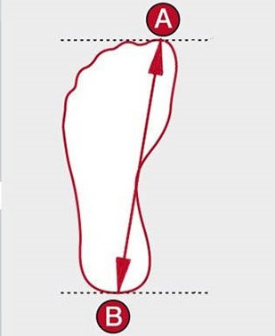
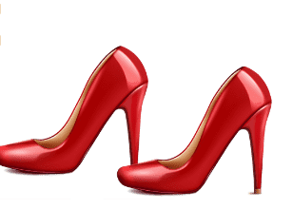
Задание 1. Размер обуви
Ваши ноги растут, обувь становится маленькой. Говорят, что стопа ноги может увеличиваться до 20 лет, поэтому нужно знать какого размера купить обувь или заказать в интернет - магазине
Размер обуви равен длине ступни, выраженной в сантиметрах, умноженной на число 1,5.
Вопрос 1. Запишите формулу для определения размера обуви, если S -это размер обуви, L - длина ступни.
Ответ: S=____________________

Slide 4
Характеристики задания
Содержательная область: изменение и зависимости
Компетентностная область: формулировать
Контекст: личный.
Уровень сложности: низкий
Формат ответа: запись формулы
Объект оценки: математическое описание зависимости в буквенном виде (составление формулы)
Система оценивания
Код | Содержание критерия
1 | Ответ: S=L*1,5 Дан верный ответ.
0 | Дан неверный ответ. ИЛИ ответ отсутствует.

Slide 5
Вопрос 2. Какой размер обуви у Тамары, если длина ее ступни L= 24см?
Запишите ответ.
Ответ:__________________________
Характеристики задания
Содержательная область оценки: количество
Контекст: личный
Уровень сложности: низкий
Формат ответа: задание с кратким ответом
Объект оценки: выполнять вычисления, используя формулу
Компетентностная область оценки: применить
Система оценивания
Код | Содержание критерия
1 | Ответ: 36 Дан верный ответ.
0 | Другие варианты. Ответ отсутствует.

Slide 6
Вопрос 3. Какова длина ступни Виктора, если он носит обувь 42 размера?
Решение:_____________________________________________________
Характеристики задания
Содержательная область оценки: количество
Компетентностная область оценки: применить
Контекст: личный
Уровень сложности: средний
Формат ответа: задание с развёрнутым ответом
Объект оценки: выполнять вычисления с рациональными числами
Система оценивания
Код | Содержание критерия
2 | Ответ: 28 см Возможное решение: 42= L*1,5 L= 42:1,5= 28 см Дан верный ответ.
1 | Дано обоснованное решение, но допущена арифметическая ошибка.
0 | Другие варианты. Ответ отсутствует.

Slide 7
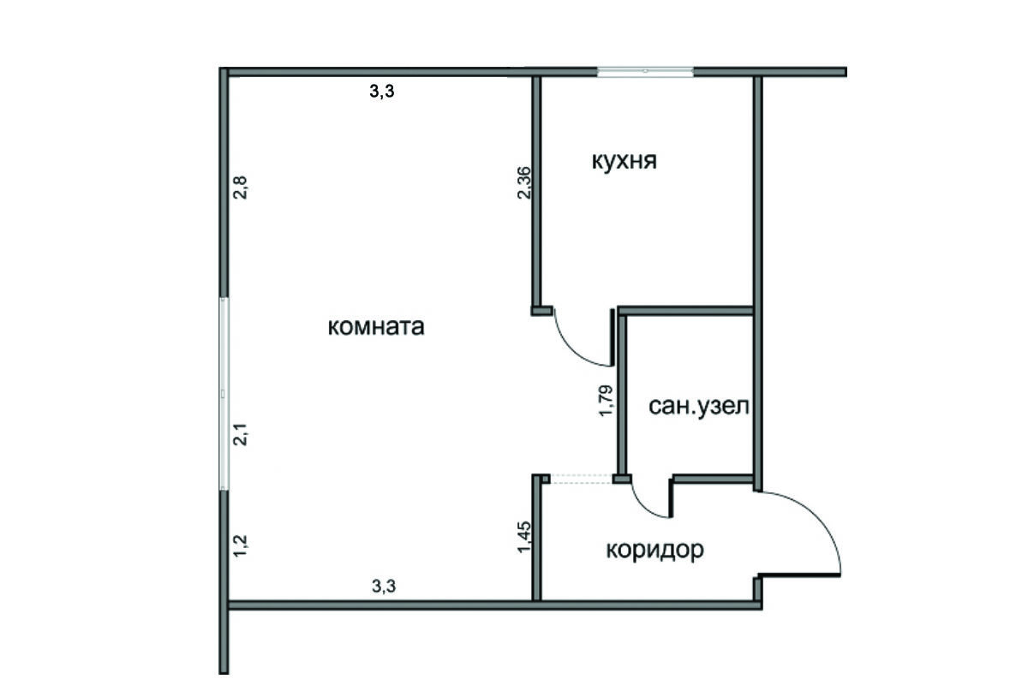
Задание №2. «Ремонт комнаты».
Мария Ивановна недавно приобрела квартиру в доме хрущёвской постройки. «Хрущёвки» - это советские типовые панельные или кирпичные жилые дома, обычно пятиэтажные, с малогабаритными квартирами. Названы по фамилии Н.С. Хрущёва, в период правления которого началось их массовое строительство в СССР. При входе в квартиру располагается небольшая прихожая – коридор. Справа от входа в квартиру находится санузел, далее по коридору расположена комната. Кухня имеет смежную стену с одной стороны с комнатой, а с другой стороны – с санузлом.
Вопрос 1. Какое помещение имеет наибольшую площадь?
Запишите ответ.
Ответ._____________

Slide 8
Характеристики задания
Содержательная область: пространство и форма
Компетентностная область: применять.
Контекст: личный.
Уровень сложности: низкий.
Формат ответа: задание с кратким ответом в виде текста.
Объект оценки: работа с рисунком.
Система оценивания
Код | Содержание критерия
1 | Ответ: комната Дан верный ответ.
0 | Дан неверный ответ. ИЛИ ответ отсутствует.

Slide 9
Вопрос 2. В «новой» квартире Мария Ивановна решила сделать ремонт. Чтобы определить количество рулонов обоев для оклейки комнаты, она изучила следующую таблицу
Определите количество рулонов обоев необходимых для оклейки комнаты.
Запишите ответ.
Ответ:__________________________

Slide 10
Характеристики задания
Содержательная область: изменение и зависимость
Компетентностная область: интерпретировать.
Контекст: личный.
Уровень сложности: средний.
Формат ответа: задание с кратким ответом.
Объект оценки: вычисление площади прямоугольника.
Система оценивания
Код | Содержание критерия
1 | Ответ: 11 Дан верный ответ.
0 | Дан неверный ответ. ИЛИ ответ отсутствует.

Slide 11
Вопрос 3.
Для покупки необходимых товаров при ремонте комнаты, Мария Ивановна решила посетить сайт магазина строительных материалов, где ознакомилась с прайс-листом.
В «корзину» отправила обои винил на флизелиновой основе, клей для обоев.
Какую сумму нужно оплатить Марии Ивановне за данную покупку?
Запишите ответ и приведите соответствующее решение.
Ответ:__________________________
Решение:___________________________________________________________
_________________________________________________________________________________
_________________________________________________________________________________

Slide 12
Характеристики задания
Содержательная область: количество
Компетентностная область: применить.
Контекст: личный.
Уровень сложности: средний.
Формат ответа: задание с развёрнутым ответом (в виде текста).
Объект оценки: Реальные денежные расчёты с извлечением данных из рисунка, вычисления с рациональными числами.
Система оценивания
Код | Содержание критерия
2 | Ответ: 5872 руб. Возможное решение: 1390*4 + 208+104=5872 руб. Дан верный ответ.
1 | Дано обоснованное решение, но допущена арифметическая ошибка.
0 | Другие варианты. Ответ отсутствует.

Slide 13
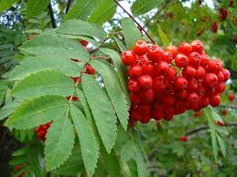
Задание 3. «Рябина»
Рябина — широко распространённое в России дерево, да и в других странах она тоже встречается. Ягоды наиболее часто встречающегося в наших краях вида этого дерева не ценятся из-за своей горечи, но само дерево растёт повсеместно, к тому же рябиновая древесина тоже находит своё применение. Горькие ягоды обыкновенной рябины теряют свою горечь после первых заморозков. Ягоды крупноплодной рябины, произрастающей в том числе и в Крыму, весят до 20 грамм и отличаются приятным сладким вкусом.
Чем теплее климат, тем больше высота, которой может достигать рябина. В тёплых условиях рябина вырастает до 15 метров, а в холодных и суровых редко достигает хотя бы одного метра. Рябина способна расти даже в вечной мерзлоте. Это одно из немногих деревьев, которые умеют так хорошо приспосабливаться к окружающей среде.
Древесина рябины используется во множестве различных изделий. Из неё даже делают мебель.
Вопрос 1. Сумма высоты каких деревьев будет больше: 12 рябин, выращенных в суровых северных условиях или 7 деревьев рябины, выращенных в Крыму, и на сколько метров?
Ответ _____________________________

Slide 14
Характеристика задания.
Содержательная область оценки: | количество
Компетентностная область оценки: | применять
Контекст: | личный
Уровень сложности: | средний
Формат ответа: | развернутый ответ
Объект оценки: | использовать информацию, представленную в тексте, для решения задач, включающих натуральные числа
Система оценивания
Код | Содержание критерия
2 | Дан верный ответ, приведено решение, подтверждающее полученный ответ. Ответ: 7 деревьев, выращенных в Крыму, на 93 м
1 | Дан верный ответ, а объяснение не полное или отсутствует
0 | Ответ дан не верно

Slide 15
Вопрос 2.
Из 1кг рябины, выращенной в Крыму, получается 1,5 кг варенья. Сколько ориентировочно килограмм ягод понадобится, чтобы приготовить 300 г варенья?
Ответ________________________________________________________
Характеристика задания.
Содержательная область оценки: | количество
Компетентностная область оценки: | применять
Контекст: | личный
Уровень сложности: | средний
Формат ответа: | развернутый ответ
Объект оценки: | способность справляться с десятичными дробями, работать с пропорциональными зависимостями
Система оценивания
Код | Содержание критерия
2 | Дан верный ответ, приведено решение, подтверждающее полученный ответ. Ответ: 200г. или 0,2кг
1 | Дан верный ответ, а объяснение не полное или отсутствует
0 | Ответ дан не верно

Slide 16
Вопрос 3. Определите по диаграмме какого вещества (в %) меньше всего в ягодах рябины. Определите, во сколько раз калия содержится в ягоде рябины больше, чем кальция?
Ответ____________________________________________________

Slide 17
Характеристика задания.
Содержательная область оценки: | неопределенность и данные
Компетентностная область оценки: | интерпритировать
Контекст: | личный
Уровень сложности: | средний
Формат ответа: | краткий
Объект оценки: | читать и извлекать информацию, представленную в виде диаграммы
Система оценивания
Код | Содержание критерия
2 | Дан верный ответ Ответ: Натрий. В 6 раз.
1 | Дан правильный ответ только на один вопрос
0 | Ответ дан не верно

Slide 18
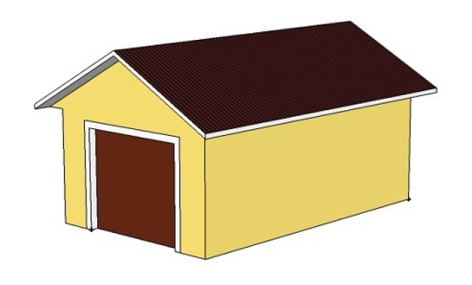
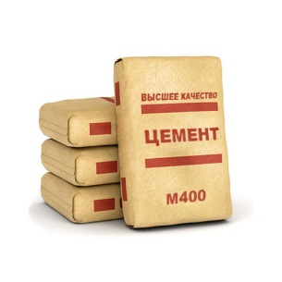
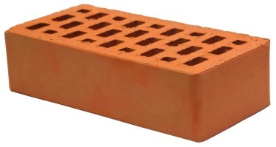
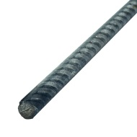
Задание 4. Строительство гаража.
Иван Иванович решил построить новый гараж на своём участке . Для укладки фундамента он купил 264 кирпича , 5 мешков цемента и 24 куска арматуры.
18 руб. за 1 кирпич 480 руб. за 1 мешок. 10 руб.за 1 арматуру

Slide 19
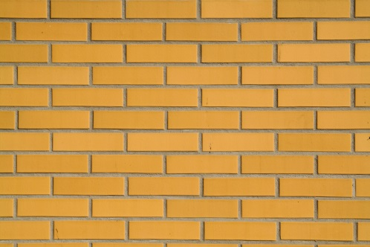
Вопрос 1.
Во сколько обошелся Ивану Ивановичу фундамент гаража?
Вопрос 2.
Чтобы определить число рядов кирпичей в стене гаража высотой 3 метра, Иван Иванович измерил высоту 20 рядов кирпичей, которая оказалась 1,5 м.
Определите высоту кирпича? Чему равно число рядов кирпичей?
Вопрос 3.
Длина, ширина и высота кирпича относятся, как 4:2:1.
Каковы размеры кирпича?

Slide 20
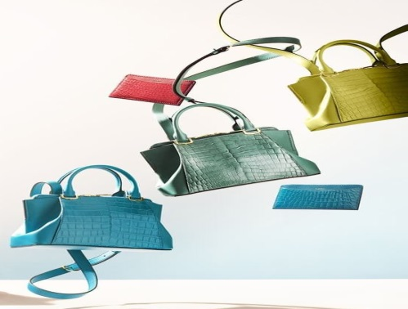
Задание 5. Акция
Две подруги Вера и Марина отправились в магазин за покупками. В этот день в отделе «Сумки» проводилась акция: покупка второй сумки на 50 % от ее цены. Подруги решили воспользоваться акцией и приобрести себе сумки, заплатив за более дорогую вещь половину цены.
Вопрос 1.
Вера выбрала сумку за 1900 рублей, а Марина – за 1600 рублей. Какую сумму должны заплатить подруги за две сумки?
Вопрос 2.
Какая из двух акций выгодна подругам:
- покупка второй сумки за 50% цены;
- скидка 25% на все товары?
Решение:_____________________________________________________

Slide 21
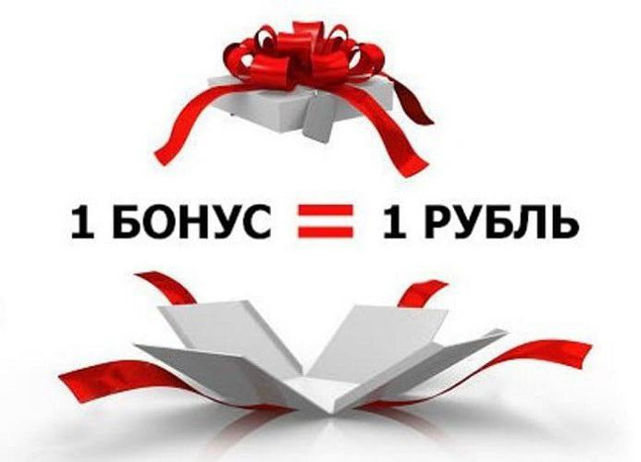
Вопрос 3.
Какую сумму должна заплатить каждая из девочек, если у Веры есть карта магазина и на ней накоплено 300 баллов, которые можно внести в счет оплаты за сумку?
Вера может оплатить бонусами до 30% от стоимости продукта, на которого не распространяются скидки.

Slide 22
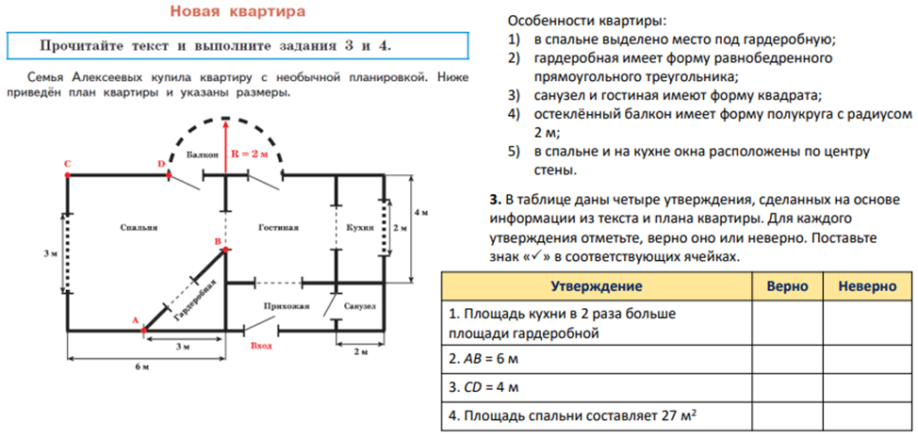

Slide 23
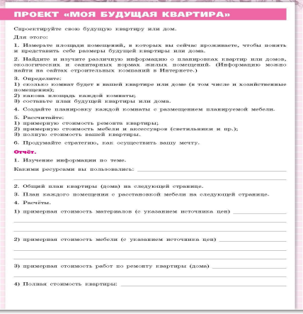

Slide 24
Задание для 5-го класса
Прочитай и выполни задания в конце текста:
«С площадью круга связаны многие математические факты. Отметим некоторые из них. Еще древние греки знали одно замечательное свойство круга: из всех фигур, имеющих одинаковую длину периметра, наибольшую площадь имеет круг. Иначе говоря, если мы имеем замкнутую нить и хотим расположить ее на плоскости так, чтобы она охватила внутри себя наибольшую площадь, то нужно расположить нить по окружности. С этим свойством круга связана еще одна интересная история. На плоскости начерчена прямая; кроме того, имеется нерастяжимая нить (незамкнутая) определенной длины. Как надо расположить эту нить на плоскости, приложив ее концами к двум каким-либо точкам прямой, чтобы вместе с прямой она ограничила фигуру наибольшей площади?
Эта задача дошла до нас вместе с интересным преданием. Финикийская царевна Дидона разрешила людям построить город «в пределах воловьей шкуры». Дидона приказала разрезать шкуру на очень тонкие ремни и сшить их, получив, таким образом, тонкий, но очень длинный ремень. Теперь нужно было расположить эту нить так, чтобы вместе с морским берегом (прямолинейным) охватить наибольшую площадь для постройки города. В результате этих действий получилась некоторая фигура. Допиши, текст, указав, какая фигура получилась».
Вопросы к тексту:
Придумай заголовок к данному тексту.
Что можно сказать о площадях фигур, имеющих одинаковый периметр?
Кто впервые описал это свойство?
Если мы хотим очертить нитью на плоскости фигуру наибольшей площади, что нужно сделать?
Почему надо брать нерастяжимую нить?
Напиши, как ты понял, что значит построить город «в пределах воловьей шкуры»?
Что же является ответом, который надо дописать в конце текста?
Как ты думаешь, какие могут быть единицы измерения площади круга?
Предположи, какая фигура (тело) в пространстве будет охватывать наибольший объем, если площади поверхностей этих фигур (тел) будут одинаковыми?
Сформулируй это в виде утверждения.

Slide 25
Задание для 7-го класса
Прочтите текст:
«Байкал – самое глубокое озеро на планете. Наибольшая глубина Байкала – 1642 метра. Байкал находится в Сибири между Иркутской областью и Республикой Бурятией. Живописные берега озера тянутся на 2000 километров, а площадь водной поверхности составляет 31 722 кв. км. Прибрежные территории отличаются уникальным разнообразием флоры и фауны. Вода в Байкале удивительно прозрачна: видно дно на глубине 40 метров. Запасы пресной воды в Байкале огромны: объем озера – 23 615 куб. км. Байкал является частью огромной эко- логической системы, охватывающей сотни тысяч квадратных километров. Специалисты считают, что снижение уровня воды в Байкале даже на 10 см приведет к необратимым катастрофическим последствиям для всей Восточной Сибири. Есть план построить на берегу озера за- вод, который будет выпускать байкальскую воду в бутылках. Экологи сильно обеспокоены сложившейся ситуацией».
Предположим, что завод будет выпускать 20 миллионов пятилитровых бутылок в год. Будет ли заметно понижение уровня воды в Байкале, вызванное деятельностью завода в течение трех лет? Ответ обоснуйте.
Наводящие вопросы для выполнения задания:
Как определить понижение уровня воды, вызванное деятельностью завода? Что для этого нужно знать?
Как найти объем воды, потребляемой заводом?
Как найти понижение уровня воды в Байкале, зная объем потребляемой воды?
Подчеркните важную информацию для решения данного задания.
Выполните расчеты.

